Slide 1
航 班 信 息
航班号LQ908/LQ909,LQ985/986
机型A319
起飞时间04:00,17:30
航线 CAN-PNH-KOS（经停PNH-4小时飞KOS）
柜台：4个柜台
柜台时间：2小时
物资：登机牌，行李条，易碎等物资使用机场物资

Slide 2
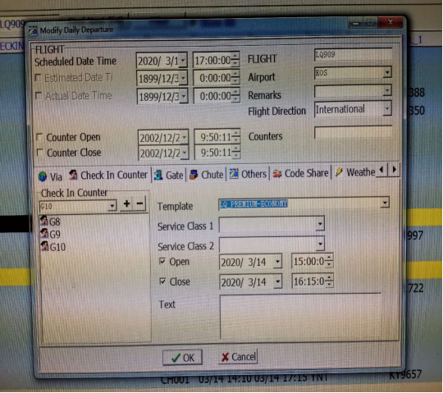
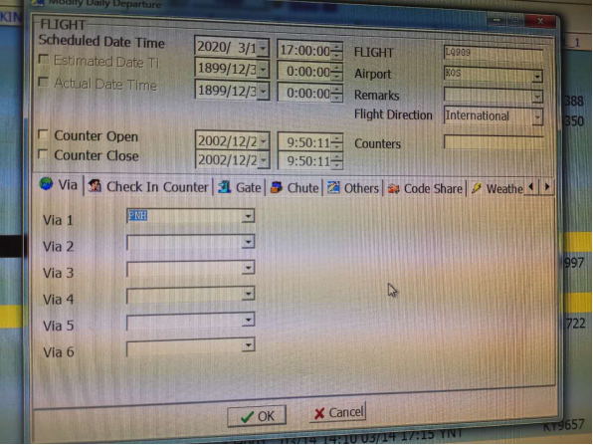
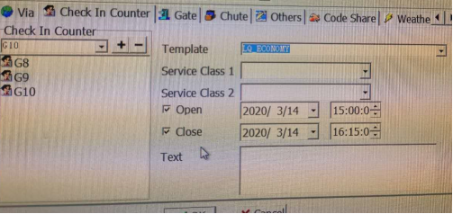
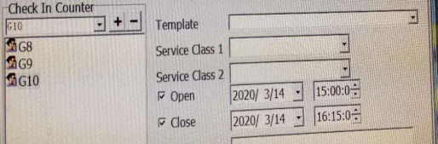
航 显 输 入
航显：输入LQ选择 , LQ_ Premium economy (G8） LQ_ economy（G9）
空白（G10）
via处点开输入pnh
这样打出来才是两个目的地的滚动航显

Slide 3
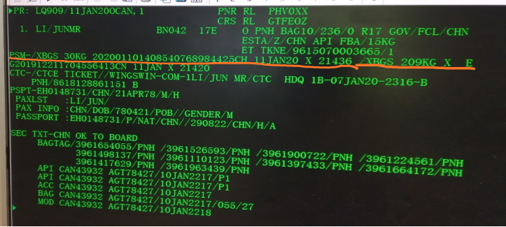
托 运 行 李 规 定
经济舱旅客：免费托运行李15KG，一起办理的不同PNR的旅客不可共享行李。
同一PNR尽量不共享行李，如果一定要共享，需要通知代办,看是否同意， 并且在系统加MSG
商务经济舱旅客：舱位：W/D/J,正常系统有25KG免费托运行李额，挂优先牌。
婴儿无免费行李额。
婴儿车、轮椅免费（仅限婴儿、儿童、轮椅旅客，每人限一件）。
旅客名下显示有xbg XXkg表示旅客额外买了行李重量！要代办确认后才能收！
舱位A，是员工票，如果行李超重，
问下代办要不要交逾重

Slide 4
逾 重 改 名 收 费
柜台开逾重单，去F19逾重柜台交费所有逾重单必须写旅客票号！！！
超重单尽量不要写30公斤以上，如果有旅客超重行李超过30公斤，尽量要旅客找朋友分开两张单。
如果没有朋友的，通知代办。
行李逾重费收取规则:
1-30KG 60 RMB/kg
超过30kg，110 RMB/kg
旅客名字订错改名流程：
F19逾重处交费：CNY 300元
旅客凭收据，柜台手改登机牌盖航空公司章后可放行。(改名改护照号的问代办，有时候代办会免的)

Slide 5
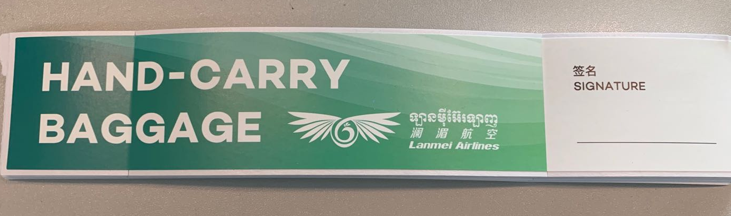
手 提 行 李 规 定
经济舱旅客：手提行李1PC/7KG
商务经济舱旅客：手提行李1PC/10KG
只 能 20 寸 以 内 切 记 柜 台 称 重 挂 条 ！ ！ ！
手提行李超重或超大收费：
7-11KG，35RMB，行李可到23寸。
（手提缴费前提：旅客的托运行李不能超出免费行李额，意思是不能同时出现手提和托运都超重的情况）

Slide 6

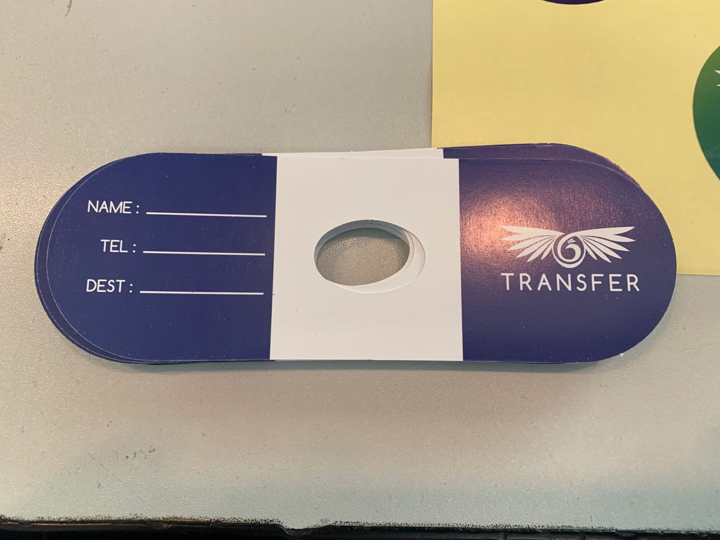

办理行李托运时，如果旅客是去KOS，一定要提醒旅客在KOS取行李。
并提醒旅客在PNH带好随身物品下机清关，会有工作人员引导，不用提取托运行李。
中转旅客LOGO
给旅客贴在显眼处，胸前或手臂处
便于PNH员工识别旅客，提供指引
中转行李标签
中转LOGO与中转行李标签只给CAN-KOS旅客
如CAN-PNH-BKK则不需要给

Slide 7
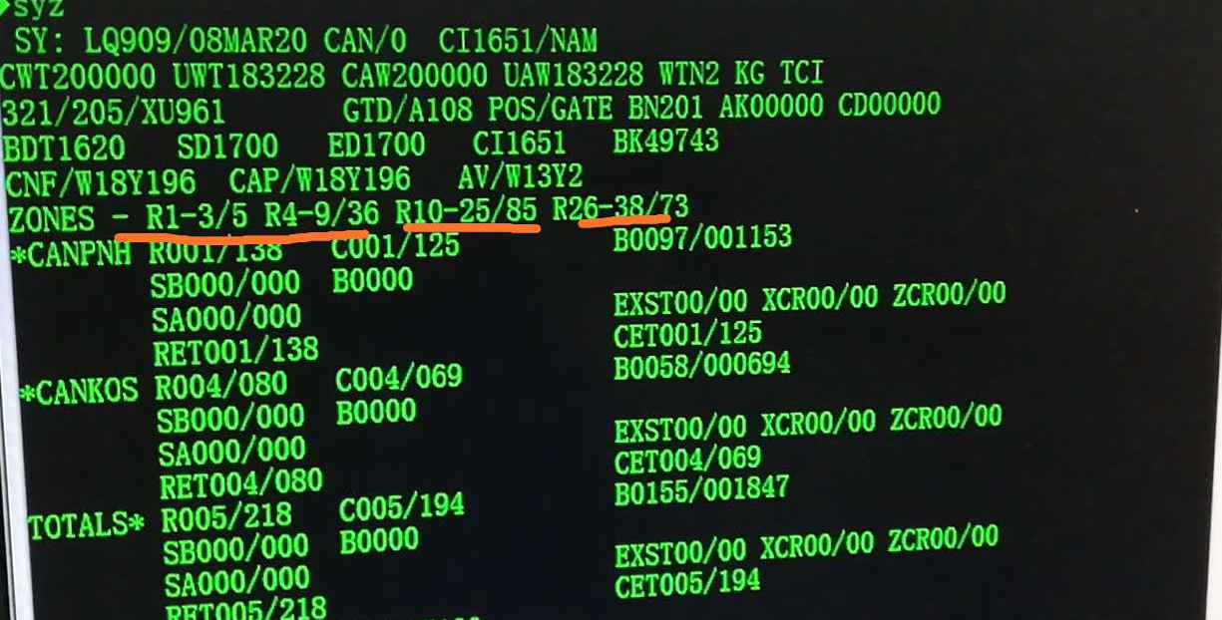
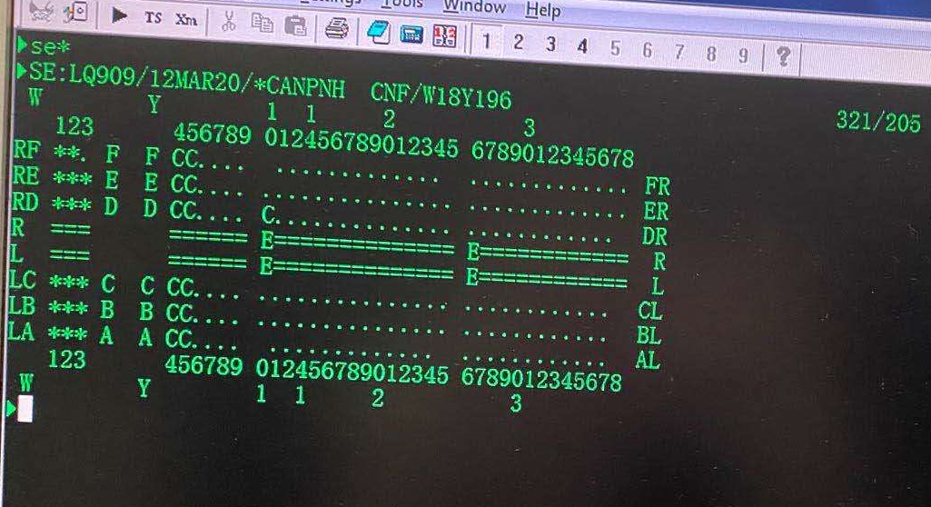
座 位 要 求
使用顺序：先用OB区域，再用OC区域，最后用OA区
各区座位分布：OA区1-9排，OB区10-25排，oc区26-38排。
超售情况座位使用：在OB、OC区座位用完后，发放6-9排，再发紧急出口，最后才能发放4-5排
超售使用紧急出口位和4-5排位置时 加MSG/OVER BOOK。
A舱员工从第6排开始发放
O A
O B
O C

Slide 8
座 位 收 费
无商务经济舱机型座位收费：
第一排座位＆紧急出口附近座位：105 RMB
飞机前部第2-5排座位：90RMB
除上述以外的任何座位：35 RMB
有商务经济舱机型收费：
紧急出口附近座位：105 RMB
飞机前部第4-5排座位：90 RMB
除上述以外的任何座位：35RMB

Slide 9
联 程 添 加
联程只可以加LQ和RW两家航司
经 过 航 司 同 意 才 可 以 添 加 并 接 收
例如联程下一段是去菲律宾，需要查菲律宾的签证、回程机票、酒店订单、现金。
如旅客下一段是RW航空的票，又不是CHECK-IN状态
登机牌只打第一段，行李托运到目的地。
接 中 转 旅 客 必 须 提 前 跟 代 办 确 认
指令：PU1，O航班号/日期舱位目的地

Slide 10
特 殊 旅 客
轮椅:不额外收费，代办同意后根据情况办理。自带轮椅，挂行李条走机口托运，签澜湄航空免责单拍照留底，文件全部上机。如需要机场服务，打电话通知服务室，需填写一份机场轮椅服务单。交给轮椅服务人员。
32到36周孕妇需要出示医院证明，须航司同意方可接收。
孕妇都要签免责单，文件上机。
如航司要求旅客填免责单，使用用机场免责单。
未成年人接收
未成年人不能单独走，跟父母走需要提供出生证或户口本。（与航司确认）
没有出生证需要公证书或授权书，授权书与代办确认。

Slide 11
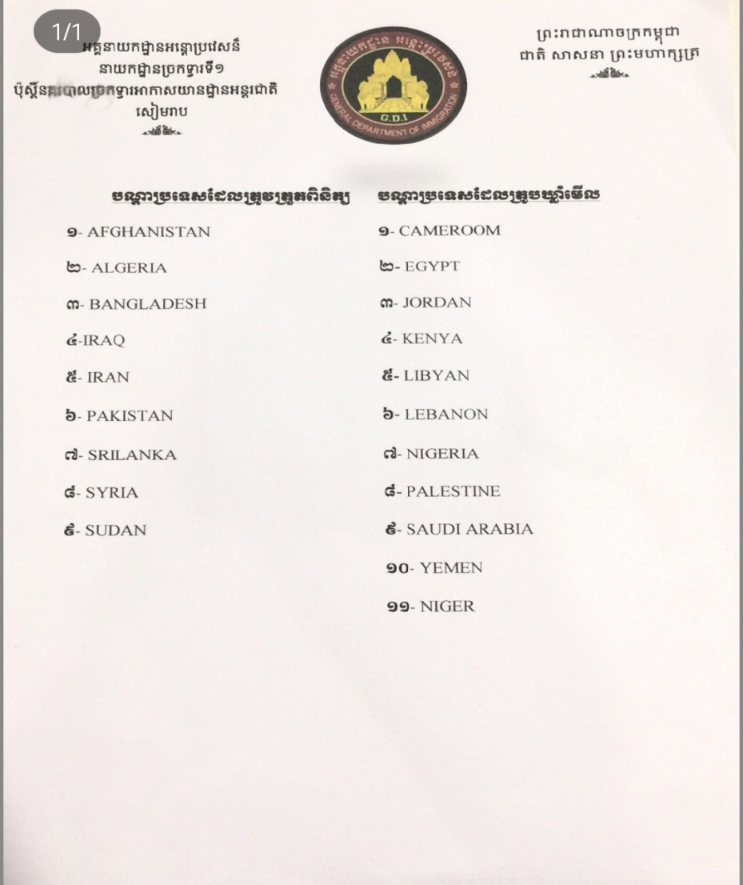
签 证 要 求
1. 中国籍旅客：可以落地签，着重留意旅客护照有效期是否够半年，必须有一页签证空白页。
（落地签：提醒旅客准备现金50美金或等额币种）
2. 非洲旅客：必须查验离开机票或回程机票及可再次入境的有效的中国签，酒店，通知代办拍照，查现金（代办同意才接收）
3. 第三方国籍：按TIM要求操作
4、此签证要求不适用于疫情期间！！！
不 可 落 地 签 国 家

Slide 12
疫 情 期 间 签 证 要 求
1. 中国籍旅客：（1）不能落地签，着重留意旅客护照有效期是否够半年，必须有一页签证空白页。
（2）必须具备出发前72小时内的中英文核酸检测报告，必须为原件，要有医院的盖章。
（3）必须具备2000美金，代办会检查，检查完让旅客在登单上签名确认。
（4）必须具备指定保险公司购买的保险，必须原件，有保险公司的原章。注意检查保险的生效日期。
2. 柬埔寨籍旅客：留意护照有效期和中国签证。也需要具备核酸检测报告和保险，由于航空公司对于回国旅 客的核酸检测报告和保险要求比较宽松，如果旅客这两种文件有问题可询问航空公司，不能拒收旅客。
3. 第三方国籍：按TIM要求操作

Slide 13
注 意 事 项
没 票 号 的 旅 客 不 能 接 收！！！
所有逾重单必须写旅客票号！！！
升舱收费：
金边：420 RMB
西港：630 RMB
如有因超售升舱旅客，加MSG/OVER BOOK
升舱旅客无餐食
转机时间规定：
国际---国内 90分钟
国内----国内 60分钟
国际----国际 60分钟
转机旅客:飞机上所有旅客都要在金边清关，所以旅客都要办理落地签证。所以查验旅客是否符合条件，行李是否要自行提取(咨询代办操作)，代办如果要求行李直挂的，必须把系统行李拍照给代办通知对方站！告知旅客在哪个站提取行李！
锂电池放行:
航司不开单。

Slide 14
转 机 泰 国
最新泰国官方要求：
1、健康证明必须为英文或泰文，需有脱糖核酸检测盖章有效。为48小时内的检测结果。同时需要购买保险额为最低10万美金的重大医疗保险，保单需覆盖逗留期，留存发票保单备查。落地提交给泰防疫部门。
2、需在酒店隔离14天，防疫部门会抽查。
3、目前为泰国法律强制执行期，航司必须按泰国法律规定要求执行，不符合要求的旅客必须拒载。
4、需让旅客签免责声明
5、经广州未入境的中转可不提供，旅客可以飞往泰国。

Slide 15

岗 位
391：
1、系统录入机组API信息，机组信息柜台开放前半小时，航司会发GBIACI邮箱。
2、GD打印，3份四层纸共12张GD，交由航司核对后，与主班岗交接。
上机GD盖航司章！结关GD需代办签名！
如果机长和副机长是台湾籍，需打印两套GD：给边防的GD使用台胞证号码；上机GD使用护照号码。至少有6张GD上机。
系统录入机组API信息：
邮箱收到航司发送的API信息后，系统核对机组信息是否一致：
CWD:LQ908/日期/PNH
CWD:LQ908/日期/KOS
预录机组API指令：
录机组，CWI：序号/PAXLST
减机组信息，CWW：序号
查看录入机组信息：CWD：
（台湾籍机组录护照号码）

Slide 16
主班岗：
1、打航显。
3、文件打印：
打5份四层纸共20张旅客名单，JL:N/LQ909/./*/终端号
中转旅客信息：PD*,O/航班号,ACC,PSPT PD*,O/航班号，BAG/ALL,ACC 餐食：PD*,ACC,SPML
特服（如无特服则不用打印）：SY→PT 1份 PD*,WCH→PT PD*,CHD→PT PD*,INF→PT SE*→CTRL+P
（海关三张申报单由航司提供）
上机文件：
1. SY
2. se*
3. 旅客名单 5份四层纸(需在名单上把高端经济旅客标出来与乘务长交接，所有柜台升舱旅客都不用标记)
4. 特服单
5. 中转旅客信息
6. GD 6张
7. 检疫单不上机。

Slide 17
数据报载岗
1.航前
（1）准备航班必要文件（登单，轮椅单等各项单据）
（2）在调控拿航司章到柜台。
（3）系统查看有没联程旅客PD*,O，如有联程旅客，加MSG/O！！
2.报载
配载：PNH：人头：X.X.X
行李：件数/重量（是否含机口行李，速运）
KOS：人头：X.X.X
行李：件数/重量（是否含机口行李，速运）
总人头：X.X.X
总行李：件数/重量
分区：
OA:X.X.X OB:X.X.X OC:X.X.X
机口报总人头行李与特殊旅客/情况
发电报：LR:LQ909/CAN/API/BJSCCXH/CANAP1E/PEKKN1E

Slide 18
留底（由行李岗完成）
调控留底：
NX名单1张 指令：JL:NX/LQ909/./*/终端号
边防GD1张
代办留底：
1.NX名单:JL:NX/LQ909/./*/终端号 （单层纸）
EX名单:JL:EX/LQ909/./*/终端号（单层纸）
2.SY
3.填数据单
4.填行李交接单
海关电子舱单录入由航司负责。

Slide 19
边防岗：
1、边防放飞。
2、准备航班物资
行李岗：
1、填写行李交接单：行李交接单需分航段写数据（速运，机口行李需注明是哪个目的地行李）
2、准备航班物资

Slide 20
柜 台 要 求
1、如柜台有产生收费，必须在登单上详细记录。（逾重多少KG，挑选哪个座位等）
2、检查自己工号接收的旅客，护照有效期。指令：PD*,PSPT,AGT/工号，ACC
3、买座位旅客，逾重单上写座位4/5排或紧急出口位置即可。
4、一定一定一定不能接收没有票号的旅客。
5、逾重单一定要写票号。
6、查看手提交费旅客，托运行李有无超重。

